Slide 1
XIN CHÀO CÁC EM HỌC SINH!
CHÀO MỪNG CÁC EM ĐẾN VỚI
BÀI HỌC MỚI HÔM NAY

Slide 2
KHỞI ĐỘNG
Bài toán 1: Cho đường tròn tâm O bán kính 25cm. Hai dây AB, CD song song với nhau và có độ dài lần lượt là 40cm, 48cm. Tính khoảng cách giữa hai dây AB, CD.
Bài toán 2: Với một tấm ván hình vuông cạnh 1m, một người thợ mộc vẽ $\frac{1}{4}$ đường tròn có bán kính là cạnh hình vuông (xem hình), rồi cắt bỏ phần ván nằm ngoài $\frac{1}{4}$ hình tròn (phần gạch chéo trên hình vẽ). Tính diện tích phần ván cắt bỏ đó (làm tròn đến chữ số thập phân thứ nhất).

Slide 3
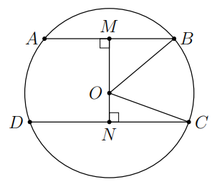
Bài 1
Kẻ $OM⊥AB$ tại $M$ và $ON⊥CD$ tại $N$
Vì $AB$ // $CD$ nên $M, O, N$ thẳng hàng.
Áp dụng định lí Pythagore vào $∆OMB$ có:
$OM=\sqrt{OB^{2}−MB^{2}}=\sqrt{{25}^{2}−{20}^{2}}=15$ cm
Áp dụng định lí Pythagore vào $∆ONC$ có:
$ON=\sqrt{OC^{2}−NC^{2}}=\sqrt{{25}^{2}−{24}^{2}}=\sqrt{{25}^{2}−{24}^{2}}=7$ cm
Khoảng cách $d$ giữa $AB$ và $CD$ là:
$d=OM+ON=15+7=22$ (cm)

Slide 4
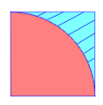
Bài 2
Diện tích hình vuông là:
$$1^{2}=1 \left(m^{2}\right)$$
Diện tích hình quạt tròn là:
$$\frac{1}{4}.π.1^{2}=\frac{1}{4}π \left(m^{2}\right)$$
Diện tích phần ván cắt bỏ là:
$$1−\frac{1}{4}π≈0,2 \left(m^{2}\right)$$

Slide 5
LUYỆN TẬP CHUNG

Slide 6
HÌNH THÀNH KIẾN THỨC MỚI
TIẾT 1: ÔN TẬP LÍ THUYẾT.
CHỮA VÍ DỤ VÀ CÁC BÀI TẬP CUỐI BÀI

Slide 7
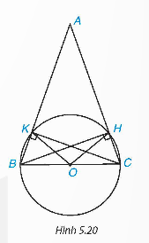
Ví dụ 1 (SGK – tr.96)
Cho tam giác nhọn $ABC$ cân tại $A$. Từ $B$ và $C$ kẻ lần lượt hai đường cao $BH$ và $CK$ của tam giác $ABC$
a) Chứng minh rằng đường tròn tâm $O$ đường kính $BC$ đi
qua $K$ và $H$
b) Chứng minh rằng hai cung nhỏ $BH$ và $CK$ bằng nhau.
c) Tính số đo của cung nhỏ $KH$ nếu $\hat{BAC}={40}^{o}$

Slide 8
Giải
a) Đặt R = $\frac{BC}{2}$ = OB = OC. Khi đó (O; R) là đường tròn đường kính BC. Dễ thấy HO là đường trung tuyến ứng với cạnh huyền của tam giác vuông HBC
Nên OH = $\frac{BC}{2}$ = R. Do đó H (O; R).
Tương tự, ta cũng có K (O; R).
Vậy đường tròn (O; R) đi qua các điểm K và H.
b) Hai tam giác vuông HBC và KCB có chung cạnh huyền BC và $\hat{ABC}$ = $\hat{ACB}$ (do tam giác ABC cân tại A) nên $∆$HBC = $∆$KCB, suy ra BH = CK.
Do đó $∆$BOH = $∆$COK (vì BO = CO, OH = OK, BH = CK). Từ đó ta có $\hat{BOH}$ = $\hat{COK}$.
Mặt khác, sđ $\hat{BH}$ = $\hat{BOH}$, sđ $\hat{CK}$ = $\hat{COK}$ , do đó $\hat{BH}$ = $\hat{CK}$.

Slide 9
Giải
c) Ba tam giác cân ABC, OCH và OBK có các góc ở đáy bằng nhau nên ba góc ở đỉnh cũng bằng nhau. Bởi vậy ta có:
$\hat{BOK}$ = $\hat{HOC}$ = $\hat{BAC}$ = ${40}^{o}$.
Mặt khác $\hat{BOK}$ + $\hat{KOH}$ + $\hat{HOC}$ = $\hat{BOC}$ = ${180}^{o}$. Do đó:
$\hat{KOK}$ = ${180}^{o}$ - $\hat{BOK}$ - $\hat{HOC}$ = ${100}^{o}$ .
Do $\hat{KOH}$ là góc ở tâm khác góc bẹt nên $\overset{⏜}{KH}$ là cung nhỏ.
Do đó sđ $\overset{⏜}{KH}=\hat{KOH}={100}^{o}$

Slide 10
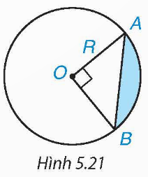
Ví dụ 2 (SGK – tr.96)
Ta gọi hình giới hạn bởi một cung nhỏ của một đường tròn và dây căng cung đó là hình viên phân. Lặp công thức tính diện tích hình viên phân ứng với cung ${90}^{o}$, biết bán kính của đường tròn là $R$.

Slide 11
Giải
Giả sử AB là cung có số đo ${90}^{o}$; S là diện tích hình viên phân (phần tô màu) và S_{q} là diện tích của hình quạt ứng với cung đól S_{T} là diện tích hình tam giác OAB.
Ta có S_{q} = $\frac{90}{360}$ $π.R^{2}$ = $\frac{1}{4}$ $π.R^{2}$ ; S_{t} = $\frac{1}{2}$ . OA . OB = $\frac{1}{2}$ R² . Do đó:
S = S_{q} - S_{t} = $\frac{1}{4}$ $π.R^{2}$ - $\frac{1}{2}$ $R^{2}$ = R² ($\frac{π}{4}$ - $\frac{1}{2}$)

Slide 12
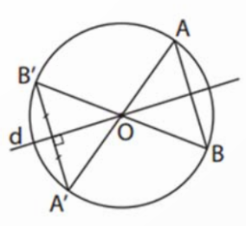
Bài 5.14 (SGK – tr.97)
Cho dây AB không qua tâm của đường tròn (O). Gọi A’ và B’ là hai điểm lần lượt đối xứng với A và B qua (O). Hỏi đường trung trực của A’B’ có phải là trục đối xứng của (O) hay không? Tại sao?
Giải
Do tính đối xứng tâm của $\left(O\right)$
Có điểm $A, B∈\left(O\right)$ nên hai điểm $A^{′}$ và $B′$ là hai điểm đối xứng của $A$ và $B$ qua $O$ cũng thuộc $\left(O\right)$
$OA^{′}=OB′$
Trung trực $d$ của $A′B′$ đi qua $O$
$d$ là một trục đối xứng của $O$.

Slide 13
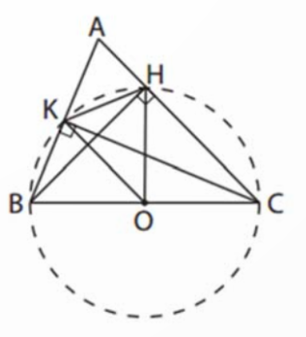
Bài 5.15 (SGK – tr.97)
Cho tam giác ABC không là tam giác vuông. Gọi H và K là chân các đường vuông góc lần lượt hạ từ B và C xuống AC và AB. Chứng minh rằng:
a) Đường tròn đường kính BC đi qua các điểm H và K;
b) KH < BC.
Giải
a) Do $\hat{BHC}=\hat{BKC}={90}^{o}$ nên trong $∆KBC$ và $∆HBC$ vuông có $OH=OK=\frac{BC}{2}$
Đường tròn đường kính $BC$ đi qua $H$ và $K$
b) Theo câu a) $HK$ là một dây (không phải là đường kính) của đường tròn kính $BC.$
$KH<BC$

Slide 14
PHIẾU HỌC TẬP SỐ 1
Câu 1: Cho đường tròn (O;R) và điểm M.
Điểm nằm trên đường tròn (O) khi
A. OM < R
B. OM > R
C. OM = R
C. OM = R
D. OM = 2R

Slide 15
Câu 2: Cho đường tròn (O;R) và điểm M.
Điểm M nằm trong đường tròn (O) khi
A. OM < R
A. OM < R
B. OM > R
C. OM = R
D. OM = 2R

Slide 16
Câu 3: Cho đường tròn (O;R) và điểm M.
Điểm M nằm ngoài đường tròn (O) khi
A. OM < R
B. OM > R
B. OM > R
C. OM = R
D. OM = 2R

Slide 17
Câu 4: Đường tròn (O) có bao nhiêu tâm đối xứng và là những điểm nào?
A. Có 1 tâm đối xứng là điểm O
B. Vô số tâm đối xứng là các điểm nằm trên đường tròn
A. Có 1 tâm đối xứng là điểm O
C. Đường tròn không có tâm đối xứng
D. Có vô số tâm đối xứng là các điểm nằm trên đường tròn và điểm O

Slide 18
Câu 5: Đường tròn (O) có bao nhiêu trục đối xứng và là những đường nào?
A. Có vô số trục đối xứng là các đường thẳng đi qua hai điểm bất kì trên đường tròn
B. Có vô số trục đối xứng là các đường thẳng đi qua một điểm bất kì trên đường tròn
C.
Đường tròn không có trục đối xứng
D. Có vô số trục đối xứng là các đường thẳng đi qua điểm O
D. Có vô số trục đối xứng là các đường thẳng đi qua điểm O

Slide 19
Câu 6: Phát biểu nào sau đây ĐÚNG?
A. Đường kính là dây cung nhỏ nhất.
B. Đường thẳng nối hai điểm tùy ý của một đường tròn gọi là đường kính của đường tròn.
C. Đường kính là dây cung lớn nhất.
D. Mỗi dây cung đi qua tâm có độ dài bằng bán kính của đường tròn.
C. Đường kính là dây cung lớn nhất.

Slide 20
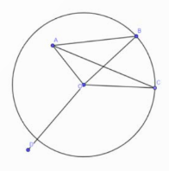
Câu 7: Cho đường tròn (O) và các điểm
A, B, C, D như hình vẽ.
Góc nào là góc ở tâm của đường tròn (O)?
A. Góc BOC
A. Góc BOC
B. Góc AOB
C. Góc COD
Góc COD

Slide 21
Câu 8: Độ dài cung ${30}^{o}$ của đường tròn bán kính 5 cm là:
A. $\frac{2}{3}π$
B. $\frac{5}{6}π$
B. $\frac{5}{6}π$
C. $\frac{4}{3}π$
D. $\frac{7}{3}π$

Slide 22
Câu 9: Diện tích hình quạt tròn có số đo cung ${40}^{o}$ và bán kính 2 cm là:
A. $\frac{4}{9}π$ (cm²)
A. $\frac{4}{9}π$ (cm²)
B. $\frac{5}{9}π$ (cm²)
C. $\frac{2}{3}π$ (cm²)
D. $\frac{5}{4}π$ (cm²)

Slide 23
Điền từ còn thiếu vào chỗ chấm
1. ........................... là phần hình tròn giớ hạn bởi một cung tròn và hai bán kính đi qua hai đầu mút của cung đó.
2. ................................. là phần nằm giữa hai đường tròn có cùng tâm và bán kính khác nhau (còn gọi là hai đường tròn đồng tâm).
3. Diện tích $S_{q}$ của hình quạt tròn bán kính $R$ ứng với cung $n^{o}$ là .............
4. Diện tích $S_{v}$ của hình vành khuyên tạo bởi hai đường tròn đồng tâm có bán kính $R$ và $r$ là ............
Hình quạt tròn
Hình vành khuyên
$\frac{n}{360}$ $πR^{2}$
$π\left(R^{2}−r^{2}\right)$

Slide 24
HÌNH THÀNH KIẾN THỨC MỚI
TIẾT 2: ÔN TẬP LÍ THUYẾT (TIẾP THEO).
CHỮA CÁC BÀI TẬP CUỐI BÀI

Slide 25
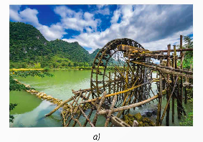
Bài 5.16 (SGK – tr.97)
Có thể xem guồng nước (còn gọi là cọn nước) là một công cụ hay cỗ máy có dạng hình tròn, quay được nhờ sức nước chảy (H.5.22a). Guồng nước thường thấy ở các vùng miền núi. Nhiều guồng nước được làm bằng tre, dùng để đưa nước lên ruộng cao, giã gạo hoặc làm một số việc khác.
Giả sử ngấn nước ngăn cách giữa phần trên và phần dưới của một guồng nước được biểu thị bởi cung ứng với một dây dài 4 m và điểm ngập sâu nhất là 0,5 m (trên hình 5.22b, điểm ngập sâu nhất là điểm C, ta có AB = 4 m và HC = 0,5 m). Dựa vào đó, em hãy tính bán kính của guồng nước.

Slide 26
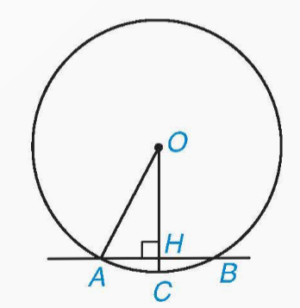
Giải
Gọi $R$ (m) là bán kính guồng nước.
Trên hình vẽ cho thấy
$OH=R−HC=R−0,5$ (m)
Do $OH⊥AB$ nên $HA=HB=\frac{AB}{2}=2$ (m)
Trong $∆AOH$ vuông tại $H$ có:
$OH^{2}+HA^{2}=OA^{2}$ hay ${\left(R−0,5\right)}^{2}+2^{2}=R^{2}$
Suy ra $R^{2}−R+0,25+4=R^{2}$
Suy ra $4,25−R=0$ hay $R=4,25$ (m)

Slide 27
Bài 5.17 (SGK – tr.98)
Cho đường tròn (O; 5 cm).
a) Hãy nêu cách vẽ dây AB sao cho khoảng cách từ điểm O đến dây AB bằng 2,5 cm.
b) Tính độ dài của dây AB trong câu a (làm tròn đến hàng phần trăm).
c) Tính số đo và độ dài của cung nhỏ AB.
d) Tính diện tích hình quạt tròn ứng với cung nhỏ AB.

Slide 28
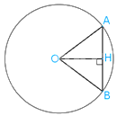
Giải
a) Vẽ dây $AB$ cách $O$ một khoảng 2,5 cm:
Lấy điểm $H$ tùy ý sao cho $OH=2,5 cm$
Vẽ đường thẳng vuông góc với $OH$ tại $H$, cắt $\left(O\right)$ tại $A$ và $B$.
Ta có dây $AB$ cần vẽ
b) Trong $∆AOH$ ta có:
$AH^{2}=OA^{2}−OH^{2}=5^{2}−{2,5}^{2}=18,75$
Vậy $AB=2AH=2\sqrt{18,75}≈8,6 cm$

Slide 29
c) Xét tam giác $OAH$ vuông tại $H$ có:
$\sin{\hat{AOH}}=\frac{OH}{OA}=\frac{\sqrt{3}}{2}$, suy ra $\hat{AOH}=60°$.
Mà $∆OAH=∆OBH$, suy ra $\hat{OAH}=\hat{OBH}=60°$ (hai góc tương ứng).
$$\hat{AOB}=\hat{BOH}+\hat{AOH}=120°$$
Suy ra $sđ\overset{⏜}{AB}=120°$.
• Độ dài $\overset{⏜}{AB}$ nhỏ bằng: $\frac{120}{180}π.5=\frac{10π}{3}\left(cm^{2}\right)$
d) Diện tích hình quạt ứng với $\overset{⏜}{AB}$: $\frac{120}{360}π.5^{2}=\frac{25π}{3} \left(cm^{2}\right)$

Slide 30
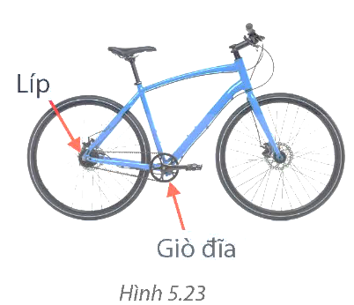
Bài 5.18 (SGK – tr.98)
Ba bộ phận truyền chuyển động của một chiếc xe đạp gồm một giò đĩa (bánh răng gắn với bàn đạp), một chiếc líp (cũng có dạng bánh răng) gắn với bánh xe và bộ xích (H.5.23). Biết rằng giò đĩa có bán kính 15 cm, líp có bán kính 4 cm và bánh xe có đường kính 65 cm. Hỏi khi người đi xe đạp một vòng thì xe chạy được quãng đường dài bao nhiêu mét (làm tròn kết quả đến hàng phần chục)?

Slide 31
• Bán kính tỉ lệ nghịch với số vòng quay được của líp và giò đĩa.
• Ta tính số vòng líp quay được khi đạp một vòng xe sau đó đem nhân với chu vi bánh xe.
Gợi ý
Giải
Chu vi một vòng chiếc líp là: $2π.4=8π (cm)$
Bán kính tỉ lệ nghịch với số vòng quay được của líp và giò đĩa.
Khi đạp 1 vòng thì bánh xe (hoặc líp) quay được số vòng là: $\frac{15}{4}$ (vòng)
Chu vi bánh xe là: $0,65π \left(cm\right)$
Khi người đi xe đạp một vòng thì xe chạy được quãng đường là:
$0,65.π.\frac{15}{4}=\frac{39}{16}π≈7,7 \left(cm\right)$

Slide 32
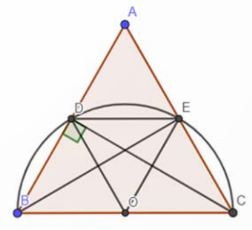
Bài 5.19 (SGK – tr.98)
Cho tam giác đều ABC có $AB=2\sqrt{3}$ cm. Nửa đường tròn đường kính BC cắt hai cạnh AB và AC lần lượt tại D và E (khác B và C) (H.5.24).
a) Chứng tỏ rằng ba cung nhỏ BD, DE và EC bằng nhau. Tính số đo mỗi cung ấy.
b) Tính diện tích của hình viên phân (xem ví dụ 2)
giới hạn bởi dây BD và cung nhỏ BD.

Slide 33
Giải
a) Gọi $O$ là trung điểm của $BC$
• $∆DBC$ có trung tuyến $DO$: $DO=\frac{1}{2}BC$ => $∆DBC$ vuông (Tính chất của tam giác vuông)
Suy ra $CD$ là đường cao của $∆ABC$ đều => $DA=DB$
• Tương tự, $EA=EC$
Suy ra $∆ADE;∆DBO;∆EOC;∆DOE$ là những tam giác đều với độ dài cạnh bằng nửa cạnh của $∆ABC$ (bằng $\sqrt{3}$)
• Các cung nhỏ $\overset{⏜}{BD}$; $\overset{⏜}{DE};\overset{⏜}{EC}$ lần lượt bị chắn bởi ba góc bằng ${60}^{o}$: $\hat{BOD};\hat{DOE};\hat{EOC}$
Suy ra $\overset{⏜}{BD}=\overset{⏜}{DE}=\overset{⏜}{EC}$

Slide 34
b) Gọi $S_{q}$ là diện tích hình quạt tròn ứng với $\overset{⏜}{BD}$
$S_{t}$ là diện tích $∆BOD$. Ta có:
• $S_{q}=\frac{60}{360}π{\left(\sqrt{3}\right)}^{2}=\frac{π}{2}\left(cm^{2}\right)$
• $S_{t}=\frac{1}{2}{\left(\sqrt{3}\right)}^{2}.\sin{{60}^{o}}=\frac{3\sqrt{3}}{4} \left(cm^{2}\right)$
Suy ra $S_{v}=S_{q}−S_{t}=\frac{π}{2}−\frac{3\sqrt{3}}{4}$ $\left(cm^{2}\right)$

Slide 35
PHIẾU HỌC TẬP SỐ 2
A. Trắc nghiệm
Câu 1: Cho đường tròn (O), đường thẳng d qua O cắt (O) tại A, B, đường thẳng d’ qua O vuông góc với d tại O, cắt (O) tại C, D. Tính số đo cung AOC
A. ${60}^{o}$
B. ${30}^{o}$
C. ${90}^{o}$
C. ${90}^{o}$
D. ${120}^{o}$

Slide 36
Câu 2: Giả sử đường tròn (O) ở Câu 1 có bán kính R = 2 cm, độ dài cung AC là:
B. $π$
A. $\frac{π}{2}$
B. $π$
C. $2π$
D. $\frac{3}{4}π$

Slide 37
Câu 3: Giả sử đường tròn (O) ở Câu 1 có bán kính R = 3 cm. Diện tích hình quạt tròn AOC là:
B. $\frac{9}{4}π$
A. $\frac{9}{2}π$
B. $\frac{9}{4}π$
C. $\frac{9}{8}π$
D. $9π$

Slide 38
Câu 4: Giả sử đường tròn ${\left(O\right)}_{1}$ và đường tròn ${\left(O\right)}_{2}$ là hai đường tròn đồng tâm với $\left(O_{1}\right)$ có bán kính 6 cm, $\left(O_{2}\right)$ có bán kính 4 cm. Diện tích hình vành khuyên tạo bởi $\left(O_{1}\right)$ và $\left(O_{2}\right)$:
A. $25π$
B. $30π$
C. $15π$
D. $20π$
D. $20π$

Slide 39
b. Nối đáp án
Nối các cột ở bên trái với các cột ở bên phải sao cho được một phát biểu đúng
1. Đường tròn tâm O bán kính R |  | a. Là góc có đỉnh trùng với tâm đường tròn
2. Dây cung |  | b. Gồm tất cả các điểm cách O một khoảng bằng R
3. Góc ở tâm |  | c. Đoạn thẳng nối hai điểm tùy ý của một đường tròn.
4. Hình quạt tròn |  | d. Là phần nằm giữa hai đường tròn có cùng tâm và bán kính khác nhau.
5. Hình vành khuyên |  | e. Là phần hình tròn giới hạn bởi một cung tròn và hai bán kính đi qua hai đầu mút của cung đó.

Slide 40
LUYỆN TẬP

Slide 41
Câu 1: Cho đường tròn (O), đường kính AB. Kẻ hai dây AC và BD song song. So sánh độ dài AC và BD
A. AC = BD
A. AC = BD
B. AC < BD
C. AC > BD
D. AC = 2BD

Slide 42
Câu 2: Trên mặt phẳng tọa độ Oxy, xác định vị trí tương đối của điểm A (−3; −4) và đường tròn tâm là gốc tọa độ O, bán kính R = 3
A. Không xác định được vị trí của điểm A
B. Điểm A nằm trong đường tròn
C. Điểm A nằm trên đường tròn
D. Điểm A nằm ngoài đường tròn
D. Điểm A nằm ngoài đường tròn

Slide 43
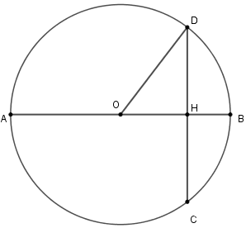
Câu 3: Cho đường tròn (O), đường kính AB = 20cm,
dây CD có độ dài 16 cm vuông góc với AB tại H nằm
giữa O và B. Độ dài HA là?
A. 12 cm
B. 18 cm
C. 16 cm
C. 16 cm
D. 15 cm

Slide 44
Câu 4: Cho đường $\left(O;R\right)$ và dây $AB=R\sqrt{2}$.
Số đo của cung nhỏ $AB$ bằng:
A. ${90}^{o}$
A. ${90}^{o}$
B. ${60}^{o}$
C. ${100}^{o}$
D. ${120}^{o}$

Slide 45
Câu 5: Tính độ dài cung 30° của một đường tròn có bán kính 4 dm
A. $\frac{π}{3}$ dm
B. $\frac{2π}{3}$ dm
B. $\frac{2π}{3}$ dm
C. $\frac{4π}{3}$ dm
D. $\frac{π}{6}$ dm

Slide 46
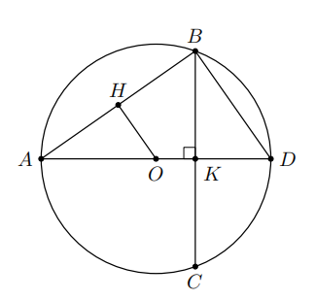
Bài tập
Cho đường tròn (O; OA) và đường kính AD = 12,5 cm. Lấy điểm B thuộc đường tròn (O; OA) sao cho AB = 10 cm. Kẻ dây BC vuông góc với đường kính AD. Tính các khoảng cách từ tâm O đến các dây AB và BC.

Slide 47
Giải
Xét $∆ABD$ có $BD$ là trung tuyến và $OB=OA=OD=\frac{AD}{2}$
Suy ra $∆ABD$ vuông tại $B$ (tính chất đường trung tuyến ứng với cạnh huyền trong tam giác vuông)
Suy ra $BD=\sqrt{AD^{2}−AB^{2}}=\sqrt{{12,5}^{2}−{10}^{2}}=7,5 cm$
Kẻ $OH⊥AB$ tại $H$ suy ra $OH=\frac{BD}{2}=3,75 cm$
Gọi $AD∩BC=K$, khí đó $OK⊥BC$
Xét $∆ABD$ vuông tại $B$ ta có: $AB^{2}=AK.AD$ suy ra $AK=\frac{{10}^{2}}{12,5}=8 cm$
Do đó $OK=AK−AO=8−\frac{12,5}{2}=1,75 cm$

Slide 48
HƯỚNG DẪN VỀ NHÀ
Ghi nhớ kiến thức trong bài
Hoàn thành bài tập trong SBT
Chuẩn bị bài sau “Vị trí tương đối của đường thẳng và đường tròn”

Slide 49
TRÂN TRỌNG CẢM ƠN
SỰ QUAN TÂM THEO DÕI
CỦA CÁC EM

